Slide 1
LuoJia TreeHole
珞珈树洞结课报告
导师：贾向阳 答辩人：金龙特勤队 专业：软件工程

Slide 2
选题背景/Project Overview
需求分析/The Background
设计思路/Research Goal
讲述目录
技术难点/Research Process
项目展示/The Results

Slide 3
Logo
选题背景
Notes:
课题综述
研究思路
过程及数据
成果及结论
研究创新
应用价值

Slide 4
rougelike游戏？
武大有声地图？
项目伊始成员讨论选题方向
匿名聊天论坛？
网络聊天室？
2D生存游戏？

Slide 5
市场需求
武大地图
QQ和微信等聊天软件局限于小范围群聊且信息公开，无法畅所欲言，武汉大学需要一个可以匿名交流的社交论坛
可以使用winform编写但实用性不高，且缺乏一定的趣味性，被淘汰
学习兴趣
生存游戏
在这门课程中，小组成员不仅想要学到C#相关的理论知识，还想了解到web相关的知识，对这方面颇有兴趣
简单的躲避怪物击败怪物的游戏，缺乏项目难点和技术方面的挑战性
能力考量
rougelike游戏
项目成员之前对于web的开发以及前端代码的编写都没有经验，考虑到小组成员时间安排，一个匿名论坛的工作量可以实现
随机性难以控制，项目难度难以把控，且项目难点偏离技术方面

Slide 6
Logo
需求分析

Slide 7
（一）树洞优点
树洞论坛可以提供一个匿名聊天的平台，既保护了个人隐私又可以畅所欲言，避免了在QQ微信聊天时遇到熟人不好意思发表看法的尴尬情况。
（二）市场需求
武汉大学一直没有一款可以匿名聊天的论坛软件，观察北京大学的树洞软件，每当有社会时事和校内热点时都会引发热烈的讨论，因此我们认为武汉大学也需要一款可以满足学生匿名聊天的论坛软件。

Slide 8
Logo
设计思路

Slide 9
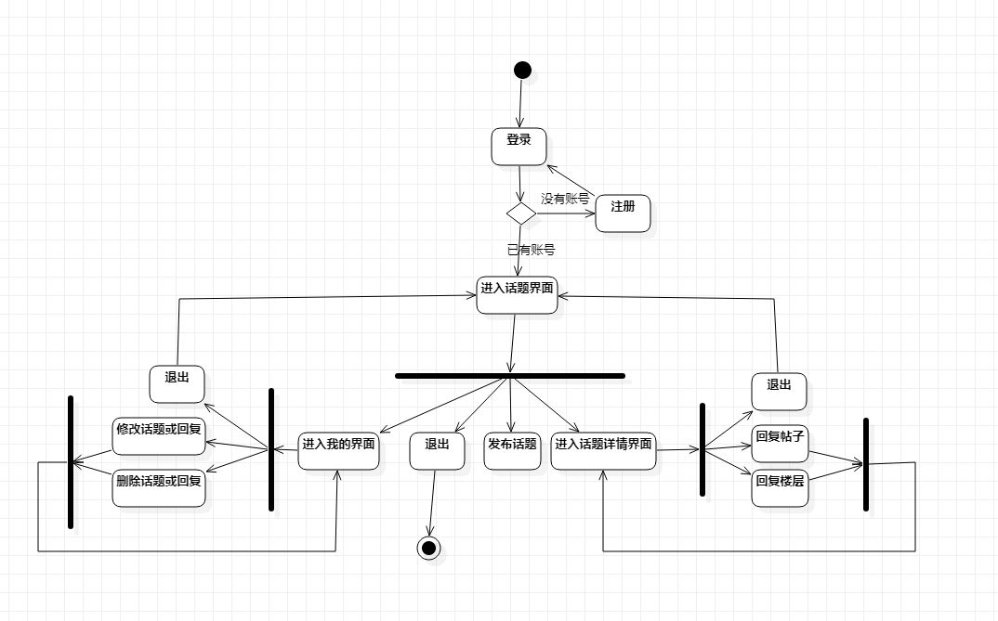
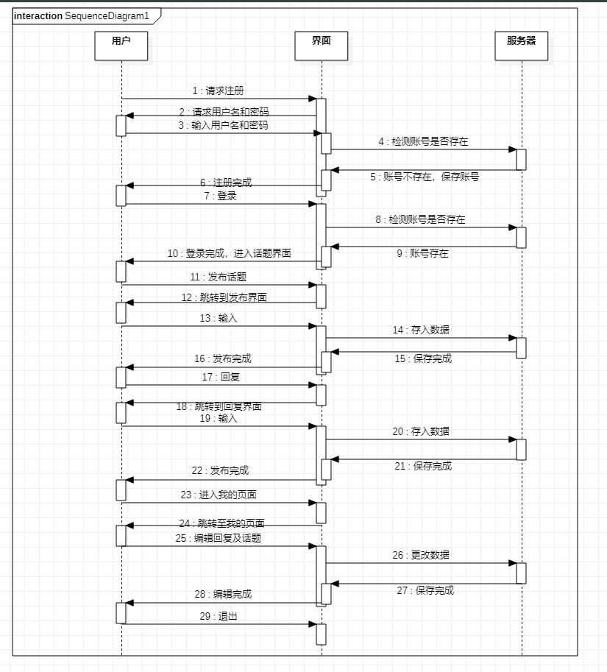
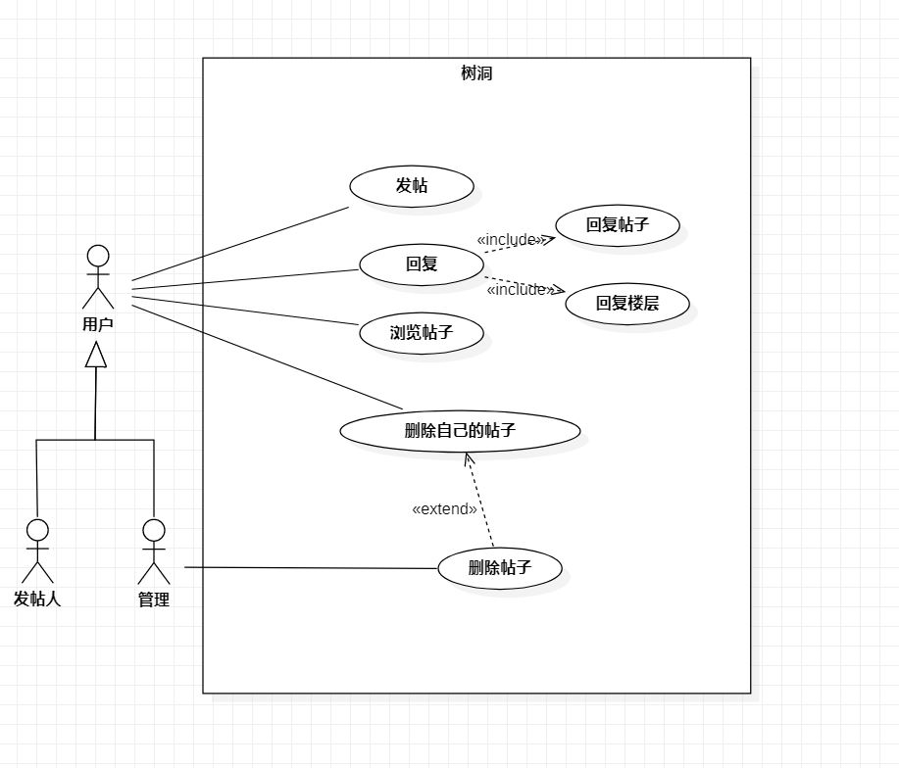
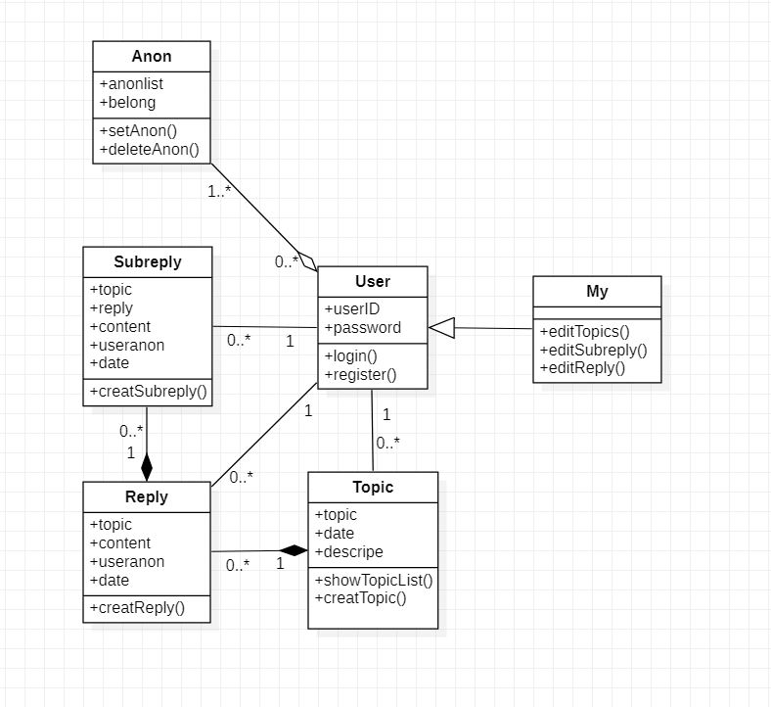
用例图
类图
活动图
顺序图
点击添加文字说明
点击添加文字说明
点击添加文字说明
点击添加文字说明
点击添加文字说明
点击添加文字说明
点击添加文字说明
点击添加文字说明
点击添加文字说明
点击添加文字说明
点击添加文字说明
点击添加文字说明
点击添加文字说明
点击添加文字说明
点击添加文字说明
点击添加文字说明

Slide 10
vue2.X框架
element控件库
Antd图标库
WebAPI
HTML CSS JavaScript
WebApi
MySQL
GOEasy服务器接口
EF框架

Slide 11
技术难点
Research Process

Slide 12
数据库的设计
Vue框架的使用
前端的设计及优化

Slide 13

数据库设计及建立阶段的难点：
最初的设计问题导致前端选取一个表项后，难以直接在数据库相应表中定位到唯一的一条记录；用户若在浏览论坛时直接选择删除或修改操作，需要进行额外的权限审核，较为繁琐。对于删除操作，话题或回复被删除后会导致对应的回复或副回复记录失去外键，不符合参照完整性约束。数据库的建立过程中同样遇到了难点问题，数据库的部分数据表在运行时会因为未知原因而建立错误
解决办法：小组针对以上问题进行讨论后，对项目作出了以下改动：取消浏览界面的修改、删除按钮，加入“我的”页面，在该页面中，用户可以查询到自己发表的所有话题、回复等，并且对这些内容统一进行管理，这样的设计避免了用户选择修改或删除其他用户发表的内容的可能，不需要进行权限审核，降低了对数据库进行的操作的复杂度。数据库的部分数据表在运行时会因为未知原因而建立错误，经过各种尝试，最终通过手动在数据库中事先建立相应表得以解决。

Slide 14
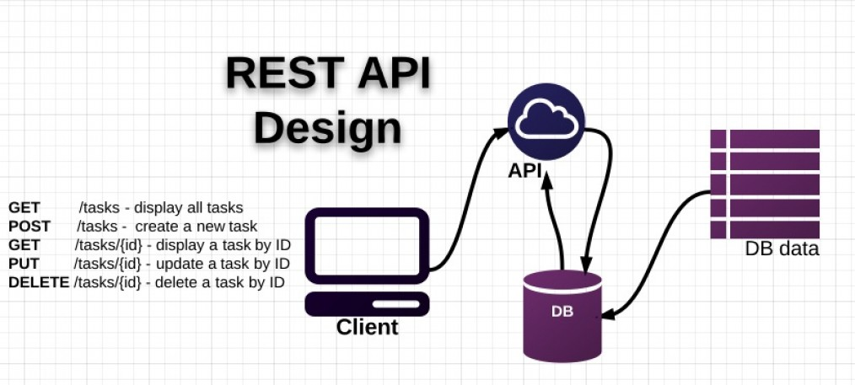
web开发遇到的问题：
前端需要调用后端对数据库进行操作的各种服务。
解决办法：
基于webapi，后端对每个数据表编写controller实现统一的管理与操作，前端可以通过在server中统一地使用各个api的路径调用后端的服务，使得项目的前后端分工明确、结构清晰、具有较强的拓展性，并且也方便了前后端的工作同步进行，加快了项目的进展。

Slide 15

前端代码编写遇到的困难：
选择了直接使用HTML和elementui进行前端搭建，在这一阶段遇到了较多的技术难点。其中，小组成员通过学习和调试基本解决了如页面跳转的一部分问题，但不美观、可用控件无法满足使用需求等问题无法解决，进行了多次优化和调整后，论坛的使用界面仍然不尽人意，进入话题后的回复页面只能通过table组件进行显示，用户体验与主流的论坛相差甚远
解决办法：
小组组长最终决定使用VUE对整个项目进行重构，将显示回复的组件重新进行了设计，使得论坛的显示效果有了很大的提升。基于VUE的前端设计简化了诸如页面跳转、组件设计的许多操作，提升了前端代码的结构化程度

Slide 16
Logo
项目展示

Slide 17
Thank you!
感谢观看
导师：贾向阳 答辩人：金龙特遣队 专业：软件工程

